Slide 1

Информационный калейдоскоп
И г р а
по информатике

Slide 2


Конкурсы
Синонимы
Следы
над бездной
Конкурс капитанов
Змейка
Осторожно, вирусы
Комплимент
Собери клавиатуру

Slide 3

(1 слово – 1 балл)
Исходное слово | Слово - синоним
8 бит
Азбука
Знак
Дисплей
Винчестер
Каталог
Лазерный диск
Пиктограмма
ЭВМ
ОЗУ
байт
алфавит
символ
монитор
жесткий диск
папка
CD-ROM
значок
компьютер
оперативная память

Slide 4

Конкурс "Следы над бездной"
Участвуют по одному участнику из команды, каждый новый вопрос 1 участник.
Каждый участник команды, наступая на каждый след, должен ответить на вопрос. Если участник затрудняется или неправильно отвечает на вопрос, то право хода получает вторая команда.
Побеждает та команда, представители которой правильно ответят на все вопросы, пройдя все следы.
За каждый правильный ответ - 1 балл.

Slide 5

1
3
5
2
6
4
7
9
11
8
10
12

Slide 6

Минимальная единица измерения информации?

Slide 7
Количество информации
измеряется в… ?

Slide 8
Правда ли, что вместимость
дискеты измеряется
в сантиметрах?

Slide 9
Правда ли, что
в алфавите
ПК ровно 33 символа?

Slide 10
Ложно ли утверждение,
что 1бит = 8 байтам?

Slide 11
Вся информация в
компьютере кодируется
с помощью ….?

Slide 12
0 и 1 – это?

Slide 13
Какое из 2 слов, записанных
на ПК в кодировке Windows,
весит больше «Бит» или
«Байт»?

Slide 14
Ложно ли утверждение,
что 1 байт = 8 битам?

Slide 15
Назовите любой
информационный
процесс

Slide 16
Назовите 2 вида
Интерфейса,
чем они отличаются
друг от друга?

Slide 17
Как называется устройство, которое используется для управления движущимися объектами на экране монитора в компьютерных играх?

Slide 18
3 минуты
Конкурс капитанов
«Слова по информатике»
Дается любое начальное слово, капитан команды должен назвать следующее слово из предмета информатики, которое начинается на последнюю букву исходного слова и т. д.
Например:
Монитор – рамблер – …
Приносит 1 балл своей команде тот капитан,
который назвал последнее слово.

Slide 19
Конкурс "Змейка"
у | т | а | к | л
р | а | и | в | а
л | а | и | т
г | о | р | м
и | ц | р | о | и
я | а | м | ф | н
а | м | я
п | ь | т
а | о | н
к | п | к
р | к | у
о | с | р
е | н | а
р | с | к
с | в | е
е | р | р
и | м | с | х | а
к | р | о | е | м
Сервер
Алгоритм
Сканер
Микросхема
Кнопка
Память
Информация
Курсор
Клавиатура

Slide 20

5 минут
Необходимо уничтожить злой вирус стрелами Касперского.
Стрелы необходимо заработать, для этого предложенную измененную пословицу вы должны интерпретировать в русскую народную пословицу. За каждый правильный ответ команда получает стрелу Касперского. Какая команда наберет большее количество стрел, та и победила вирус. Каждая заработанная стрела приносит команде 1 балл.
На перевод пословиц 4 -5 минут.

Slide 21
Исходное задание | Ответы
Скажи мне, какой у тебя компьютер, и я скажу, кто ты.
Компьютер памятью не испортишь
Дареному компьютеру в системный блок не заглядывают
В Силиконовую долину со своим компьютером не ездят
Утопающий за F1 хватается
Бит бай бережет
Что из Корзины удалено, то пропало
Вирус бояться - в интернет не ходить
За одного хакера семь кандидатов наук дают
Всяк Web-дизайнер свой сайт хвалит
Скажи мне, кто твой друг и я скажу,
кто ты
Кашу масло не испортишь
Даренному коню в зубы не смотрят
В Тулу со своим самоваром не ездят
Утопающий за соломинку хватается
Копейка рубль бережет
Что с возу упало, то пропало
Волков боятся – в лес не ходить
За одного битого семь не битых
дают
Всяк кулик свое болото хвалит

Slide 22


5 минут
Конкурс "Комплимент"
Команда за отведенное время должна придумать речь, состоящую из самых изысканных комплиментов в адрес жюри от юных любителей информатики
Например:
«Ваши глаза светятся, как самые дорогие жидкокристаллические мониторы»
За один комплимент - 1 балл.
Если жюри посчитает, что комплимент очень хороший, можно поставить 2 балла.

Slide 23

Конкурс "Собери клавиатуру"
Предлагается разобранная клавиатура, нужно ее собрать.
Та команда, которая быстрее и правильнее это сделает, побеждает.
За конкурс - 5 баллов.

Slide 24
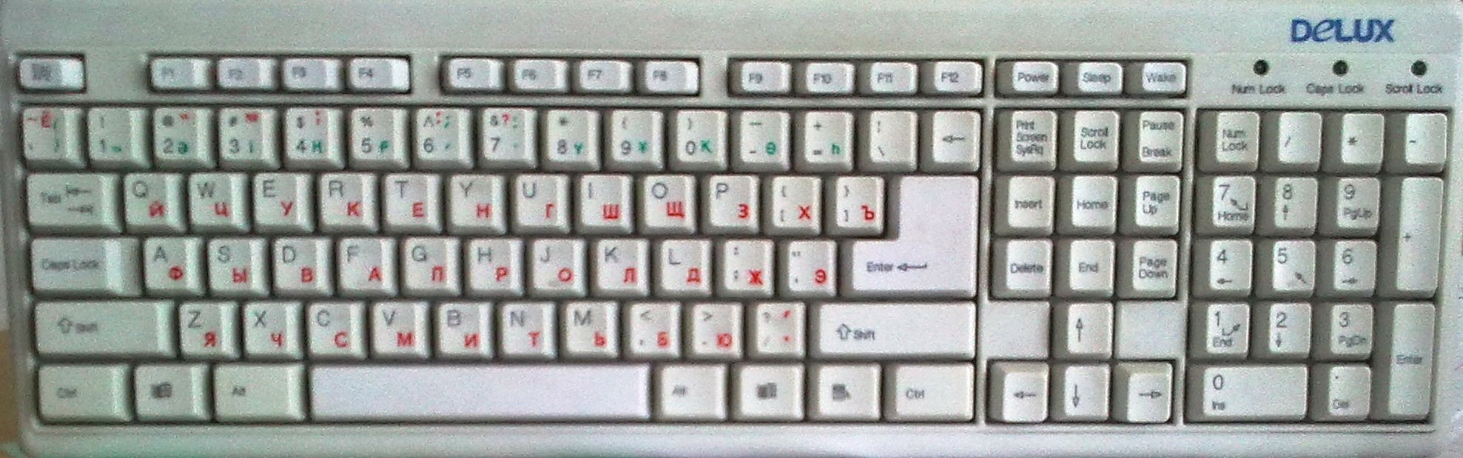
Клавиатура

Slide 25
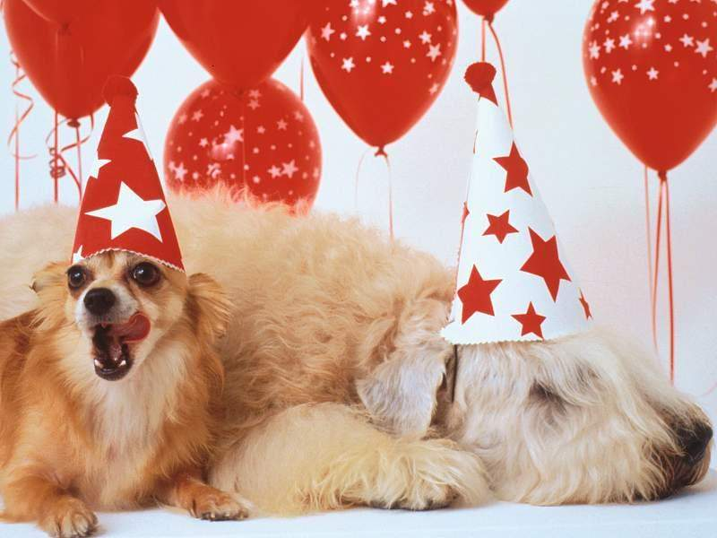
Ура победителям!!!
Спасибо за игру.

